Slide 1
ALGORITMOS DE BUSCA
Estrutura de Dados

Slide 2
Busca Sequencial
Uma das grandes vantagens da busca sequencial é que o vetor não precisa estar com seus valores ordenados e é um algoritmo muito simples.
O grande problema é caso o vetor seja muito grande, a procura por um elemento pode ser extremamente demorado.

Slide 3
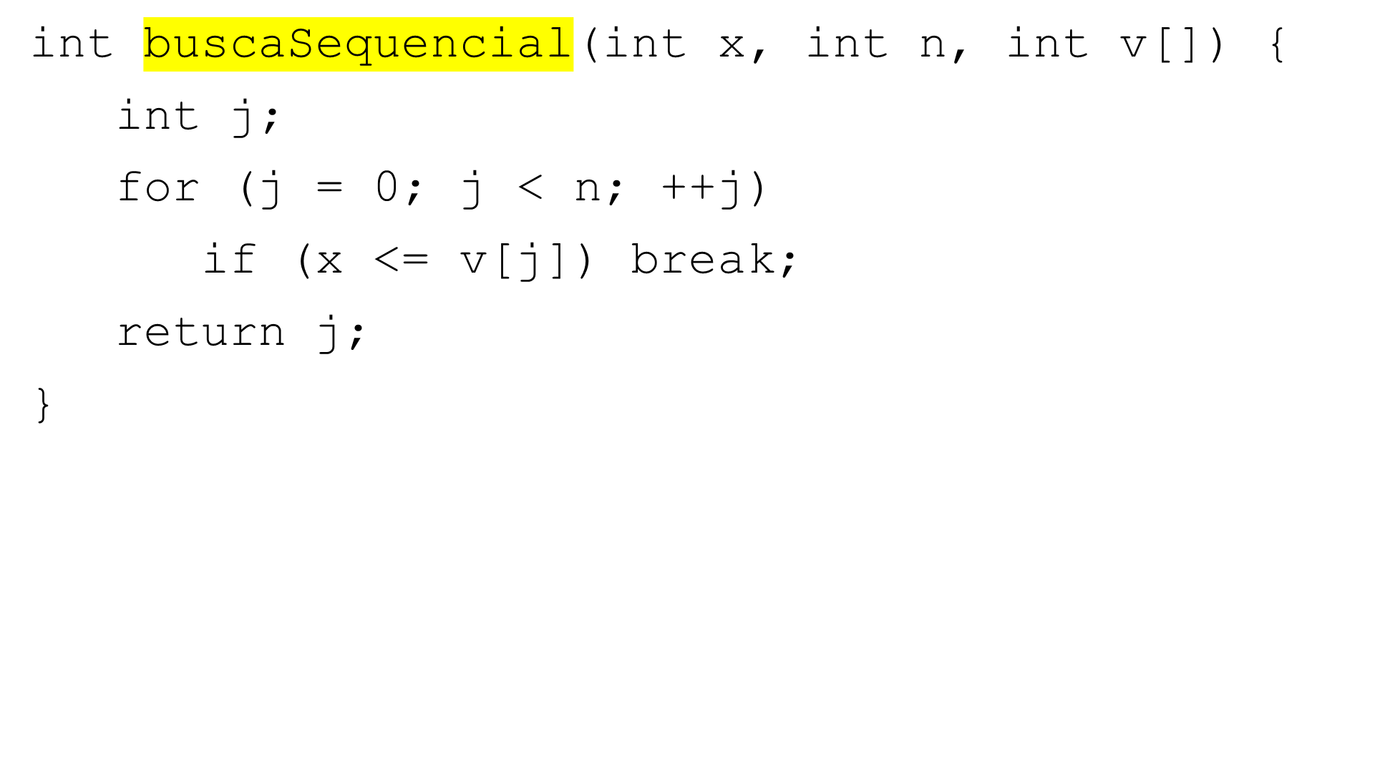
Busca Sequencial

Slide 4
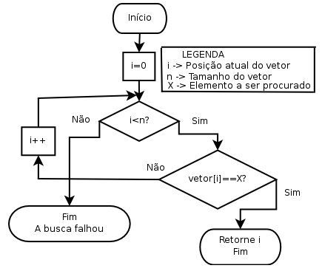
Busca Sequencial

Slide 5
Busca binária
A busca binária é outro algoritmos bastante utilizado, e sendo este, é dependente de um vetor ordenado.
O algoritmo precisa de alguns argumentos (além do vetor de elementos ordenados), como o menor e maior valor a ser procurado.

Slide 6
Busca binária
O algoritmo irá procurar a média entre o menor e maior valor e irá comparar se o valor procurado é maior ou menor que a média. O algoritmo mais uma vez irá pegar a média entre o maior ou menor e a média achada, até achar o valor procurado.
Esse método, apesar de ser um pouco mais complexo que a busca sequencial, diminui muito o tempo de procura de valores em grandes vetores.

Slide 7
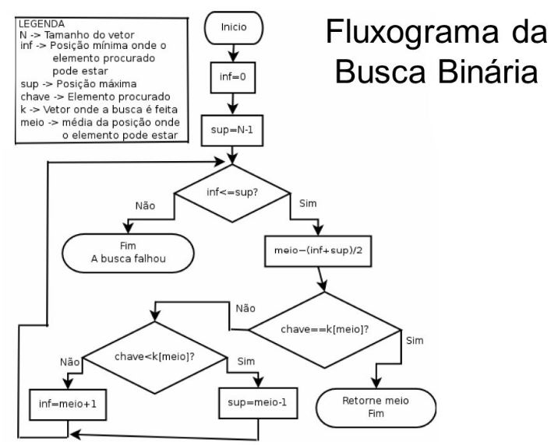
Busca binária

Slide 8
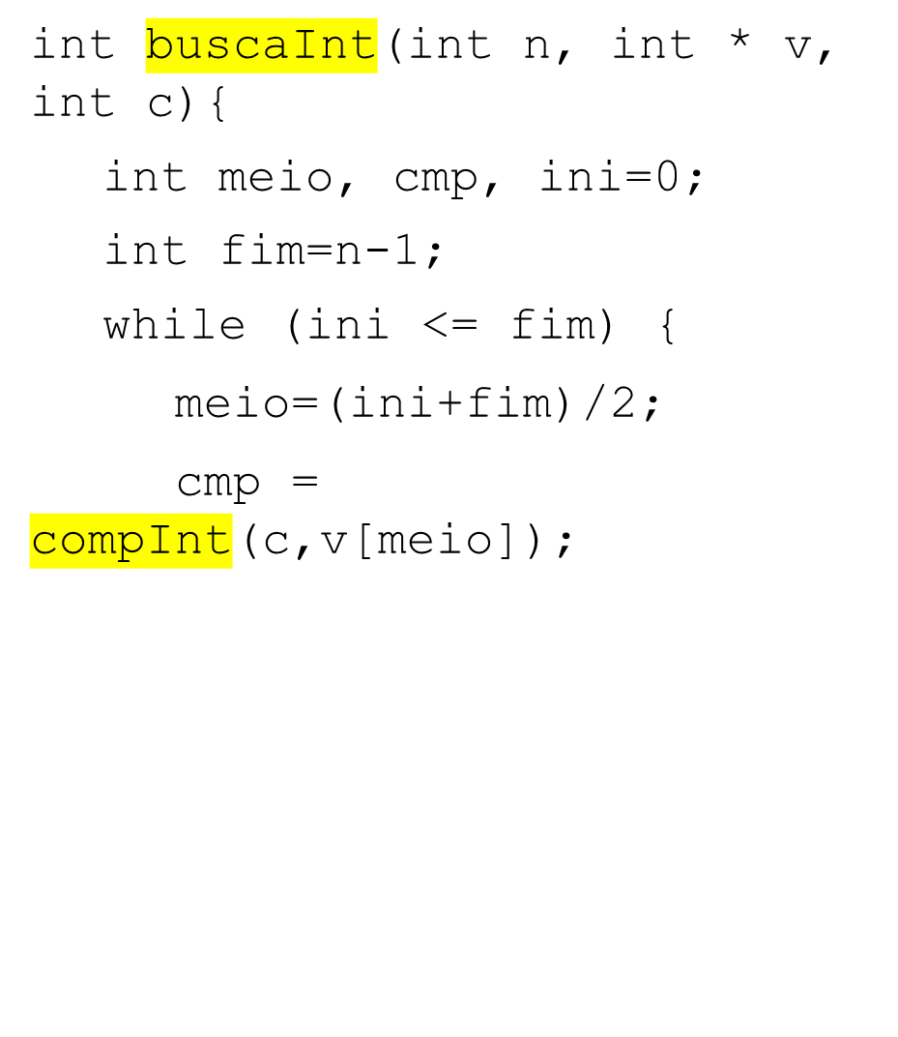
Busca Binaria
if (cmp < 0) {
fim=meio-1;
} else {
if (cmp > 0) {
ini=meio+1;
} else {
return meio;
}
} }
return -1;
}

Slide 9
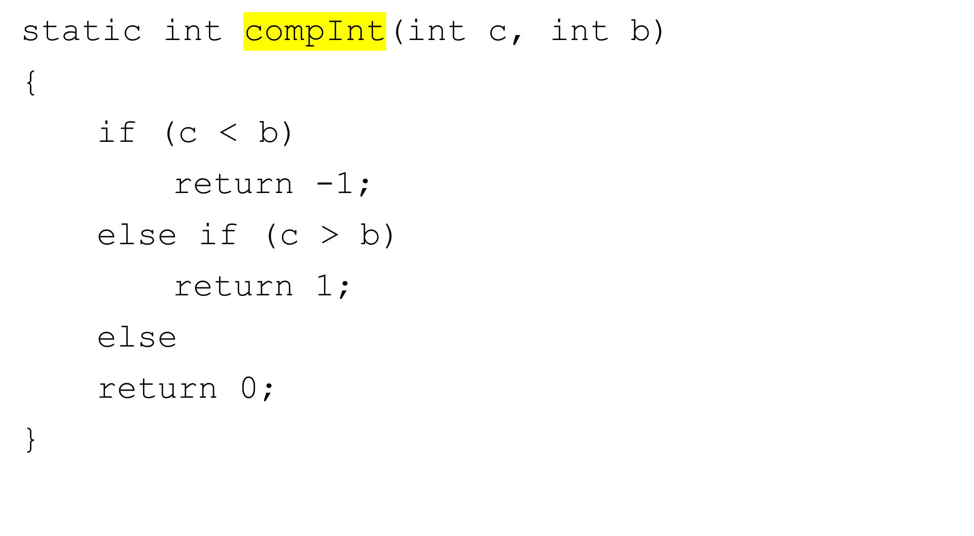
Busca Binaria

Slide 10
Qual dos dois algoritmos e melhor?
O algoritmo de pesquisa binaria assume que o vetor esta ordenado. Ordenar um vetor também tem um custo, superior ao custo da pesquisa sequencial.
Se for para fazer uma só pesquisa, não vale a pena ordenar o vetor. Por outro lado, se pretendermos fazer muitos pesquisas, o esforço da ordenacão ja podera valer a pena.

